Slide 1
Aplikovaná herní studia
Herní průmysl – přehled
Analýza mediálního průmyslu dig. her
Herní marketing

Slide 2
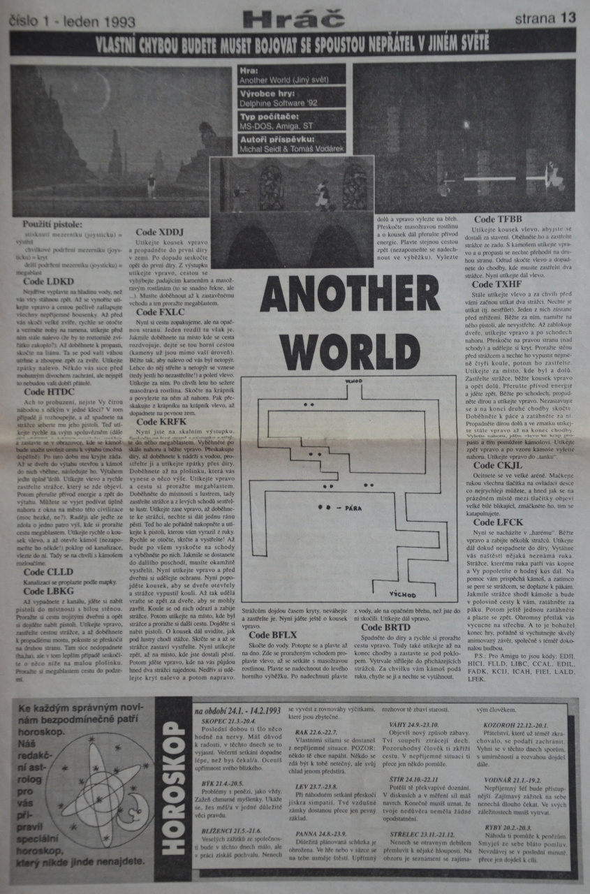
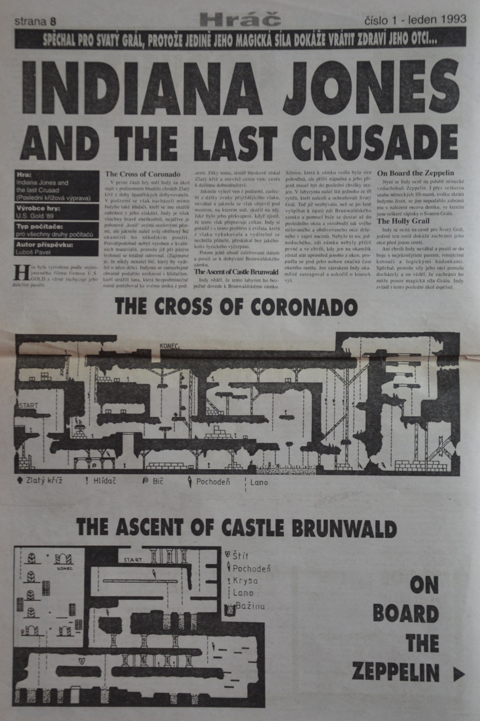

Slide 3
Shrnutí
MDA, základní elementy her, podklady pro formální analýzu
Kybertext, sémiotika, o narativu, remediace, intermedialita
Virtuální světy jako etnografické pole, hráči jako aktivní publikum
Playbour, crowdsource a participativní kultura
Telemetrie, herní analytika, QA a testování, GWAP

Slide 4
Herní průmysl
Rozsah a expandování forem
Odhady a obraty
Historická sonda
Život konzolí
Typický/á hráč(ka)

Slide 5
Dosah herního průmyslu
Digitální hry jsou mainstreamem zábavního průmyslu
Vznikají celé franšízy a varieta merchandisingu
Multimediální licence (film, seriál, hra, mobilní variace, komiks, knihy…)
Intellectual property jako zobecněná komodifikovaná informace
Konvergence mediálních forem

Slide 6
Zdroj: http://www.theesa.com/wp-content/uploads/2015/04/ESA-Essential-Facts-2015.pdf

Slide 8
Zdroj: http://www.statista.com/statistics/292056/video-game-market-value-worldwide/

Slide 10
Původ herního průmyslu
40. léta 20. století – výzkumy a pokusy na akademické půdě, často šachy
60. léta – Tennis for Two (1958), Spacewar! (1960)
70. + 80. léta – arcade a komercionalizace (Pong, 1972) [automaty]
první MUD – 1978 – Bartle, Turbshaw

Slide 11
Původ herního průmyslu II.
90. léta – žánrový boom; Zork, Pac Man (1980), Wizardry, Ultima (1981), Duck Hunt (1984), Super Mario Bros (1985), Metroid (1986), Metal Gear, Dungeon Master (1987)…
PC gaming, generace konzolí a přechod na CD
Mobilní hry? Už od 1997 – Nokia a Snake
STEAM už od roku 2003; Humble Bundle 2010
Replay: The History of Video Games (Donovan, 2010)

Slide 12
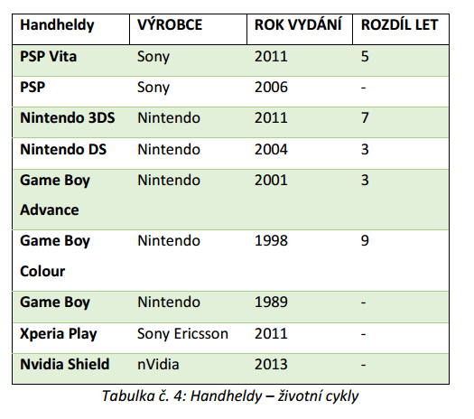

Slide 13
CCIA report
Zdroj: https://www.ccianet.org/wp-content/uploads/2014/10/Sky-Is-Rising-2014.pdf

Slide 14
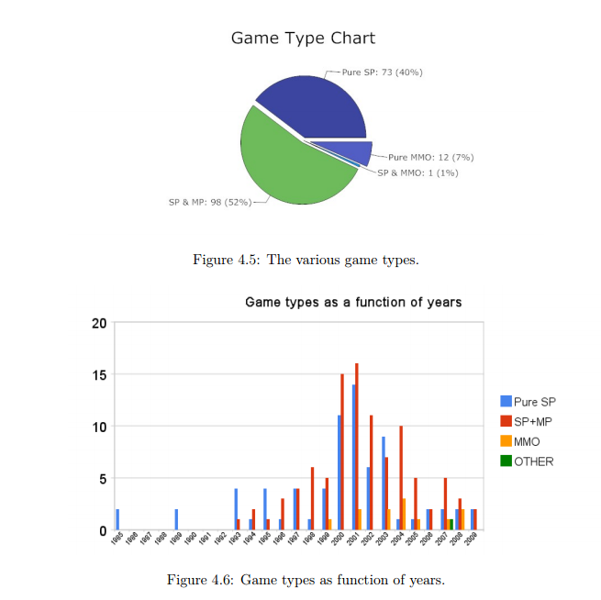
BERG, The Computer Game Industry. Master of Science in Communication Technology, Norwegian University of Science and Technology 2010

Slide 15
Top Grossing Games by Revenue
Title | Revenue (million USD)(without inflation) | Release year | Revenue as of (year) | Source(s) | Revenue(million USD)(2015 inflation)^{[51]}
Space Invaders | 3852 | 1978 | 1982 | ^{[n 9]} | 13928
Pac-Man | 4474.32 | 1980 | 2012 | ^{[n 12]} | 12807
Street Fighter II | 6125.1 | 1991 | 2001 | ^{[n 17]} | 10606
World of Warcraft | 8454 | 2004 | 2013 | ^{[71]} | 8454
Zdroj: http://vgsales.wikia.com/wiki/List_of_highest-grossing_video_games#Highest-grossing_games_by_gross_revenue_figures

Slide 16
Multi-platform sales
Zdroj: http://vgsales.wikia.com/wiki/List_of_highest-grossing_video_games#Highest-grossing_games_by_gross_revenue_figures

Slide 20
Zdroj: http://www.esrb.org/about/video-game-industry-statistics.jsp

Slide 21
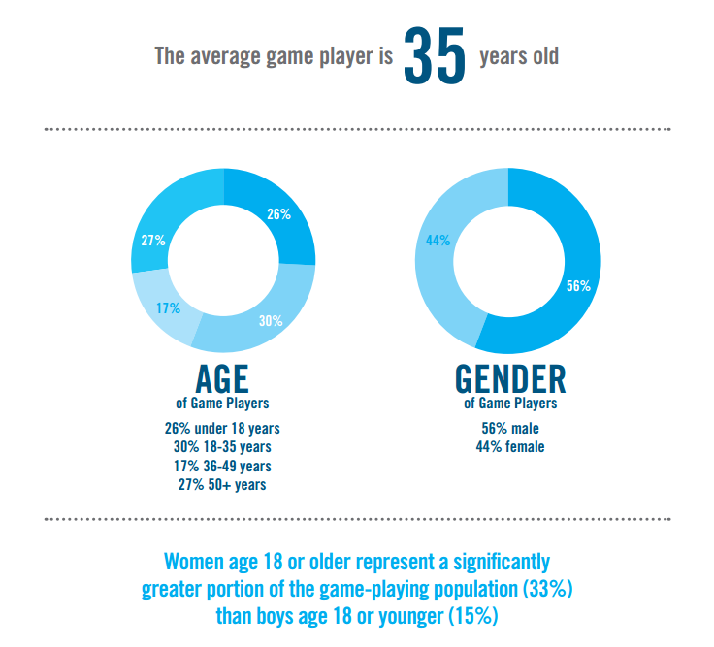
Zdroj: http://www.theesa.com/wp-content/uploads/2015/04/ESA-Essential-Facts-2015.pdf

Slide 22
Zdroj: http://essentialfacts.theesa.com/Essential-Facts-2016.pdf

Slide 25
Analýza mediálního průmyslu dig. her
Definice mediálního průmyslu
Žánry / Hodnocení
Nové technologie a nástroje pro tvůrce obsahu
Komunikační kanály mediálního průmyslu

Slide 26
Mediální průmysl (digitální hry)
Herní magazíny
Herní weby
Televizní pořady
Webové video pořady
Podcasty
Živě vysílané streamované pořady (= TV ?)
Oborové časopisy
Patří sem (oficiální) fan weby?

Slide 27
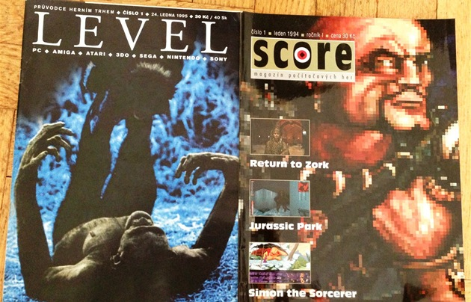

Slide 28
Česká herní žurnalistika
Počátky
Elektronika, ZX Spectrum, Rádio, Sinclair, František Fuka
Dřevní doba a planoucí Excaliburu
Anastazov, Exvalibur, SCORE (1993), LEVEL (1993)
Od poloviny 90. let do současnosti
+Gamestar, CD Action (distribuce), OPSM
Webová éra
Hrej, bonusweb, doupě, games.cz...

Slide 29
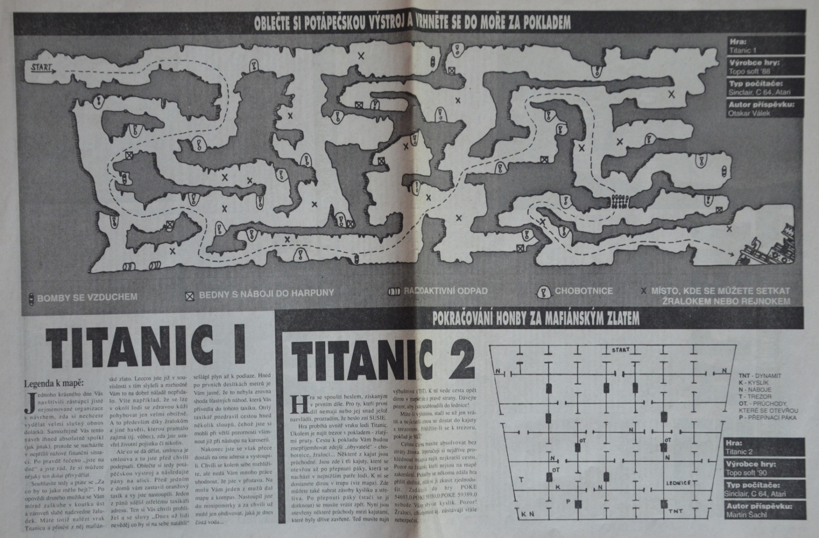

Slide 32
Hry a TV?
Špatný Vliv
https://www.youtube.com/watch?v=mjkHuy7QWJ0
Level Majstrov
https://www.youtube.com/watch?v=2Jj8lIaXaPQ
Megabyte
https://www.youtube.com/watch?v=hh05AbTA7VE

Slide 33
Současná mediální krajina
papír vs web
streamované konference
YouTube, lets play
Twitch a fenomén streamerů
Podcasty, kvazi-televizní YT show
Oborové časopisy

Slide 34
Herní marketing
Cílová skupina
Analýza prostředí – tzv. orientační analýza situace
Analýza komunikační sítě

Slide 36
Cílová skupina
Typologie hráče (Bartle, Keirsley, Stewart)
Preference žánrů, stylu hraní
Osobní estetické preference
inklinace ke stylizované grafice vs spektakulárnost
Subjektivní kontext spotřeby
Délka herní instance
Nároky na obtížnost
Preferované ovládání
=> dohromady – otisk nároků a preferencí zákazníka

Slide 38
CHARAKTERISTIKA HRÁČE / PREFERENCE | CHARAKTEROVÝ RYS
věk | 25+
preferované styl hraní | achiever, explorer
délka herní instance | 15 – 30 minut
kontext herní instance | výplň mezi činnostmi, odpočinek
nároky na obtížnost | vyšší, zkušený hráč
preferované herní žánry a stylizace | akční, příběhové, RPG, rogue-like, dungeon crawler
motivace | odpočinek, vylepšování postavy, zlepšování schopností hráče, dokončení výzev, sesbírání možného obsahu
Tabulka: Charakteristika cílové skupiny (hráče)

Slide 39
Analýza prostředí
„V ní se výzkumný pracovník blíže seznamuje s prostředím a podstatou problému, zabývá se studiem již existujících informací, konzultuje s odborníky a hledá data, která by přispěla k pochopení problému a případně k jeho možným řešením.“ (Foret 2008: 25)
Průzkum herních platforem
Průzkum distribučních kanálů – zacílení
Identifikování substitutů – konkurence

Slide 40
Systémy distribuce
PC
AAA
Steam
indie
social games
Konzole
tradiční, generační, TV
handheldy
Mobilní hry
Android
iOS
Trhy
Východní Evropa
Západní Evropa
USA
Japonsko
Asie
Čína

Slide 41
Substituty
dle označení žánru
dungeon crawler, action, strategy
podobnosti herních mechanik (více samostatný zákazník)
brawler, rouge like, simulation
stylizace / settingu
scifi, fantasy, historická fikce

Slide 43
Analýza komunikační sítě
Komunikační kanály a jejich charakter
Aktéři
Vazby

Slide 44
KOMUNIKAČNÍ KANÁL | CHRAKTER | PŘÍKLAD
Výstavy | lokální | GamesCon (DE), InJoy (CZ), GameExpo (SK)
Konference a setkávání | lokální | GDC (global), GDS (CZ), GameSpot (SK)
Kamenné obchody | lokální | Plakáty, cedule…
Herní magazíny | globální | PCGamer, Kotaku, IGN, GameSpot
 | lokální | Games.cz, BonusWeb, Doupě
 | tištěné | Level, Score, GameStar, Game Informer
 | oficiální | PlayStation, Nintendo
 | televizní | Re-Play
Vývojářský blog | vlastní
Vlastní obchod | vlastní
Databáze vývojářů | profilové | IndieDB, ModDB, Databaze-Her.cz
Distribuční platformy - featured | reklama | AppStore, Google Play, STEAM
Distribuční platformy - komunity | komunitní | STEAM greenlight, Kickstarter backers
Sociální sítě | profilové | Facebook, Twitter, Google+
Skupiny na sociálních sítích | komunitní | Reddit, FB
Video sítě | globální | YouTube, Twitch.tv
YouTube reklama | reklama
YouTube recenzenti / celebrity | kombinované | TotalBiscuit, JesseCox, YogsCast
Twitch.tv a streameři | kombinované | LethalFrag, DansGaming, Towelliee
Diskuzní fóra | komunitní | SomethingAwful
Databáze modifikací | komunitní | Nexusmods, STEAM workshop
Web-banner | reklama
Cílená reklama za klik – PPC | reklama | GoogleAdWords, Facebook PPC
Tabulka: Analýza komunikačních kanálů

Slide 46
Aktéři
Tvůrce
Vydavatel / distributor
Mediální průmysl
Zájmové weby
Komunity fanoušků

Slide 49
Participativní marketing:
Top Game Franchises on YouTube (březen 2015)
https://www.youtube.com/watch?v=B-UGixSMUUY (GTA 2 LIVE)
Zdroj: http://www.newzoo.com/free/rankings/top-20-game-franchises-on-youtube/

Slide 51
Doplňková četba
FORET, Miroslav. Marketingový průzkum: poznáváme svoje zákazníky. Vyd. 1. Brno: Computer Press, 2008, iv, 121 s. ISBN 978-80-251-2183-2.
KERR, Aphra. The business and culture of digital games: gamework/gameplay. Thousand Oaks, Calif.: SAGE, 2006, 177 p. ISBN 978-141-2900-461.
STEWART, Bart. Personality And Play Styles: A Unified Model. Gamasutra [online]. 2011. Dostupné z: http://www.gamasutra.com/view/feature/6474/personality_and_play_styles_a_.php

Slide 52
Témata závěrečných projektů
?

Slide 53
…

